Slide 1
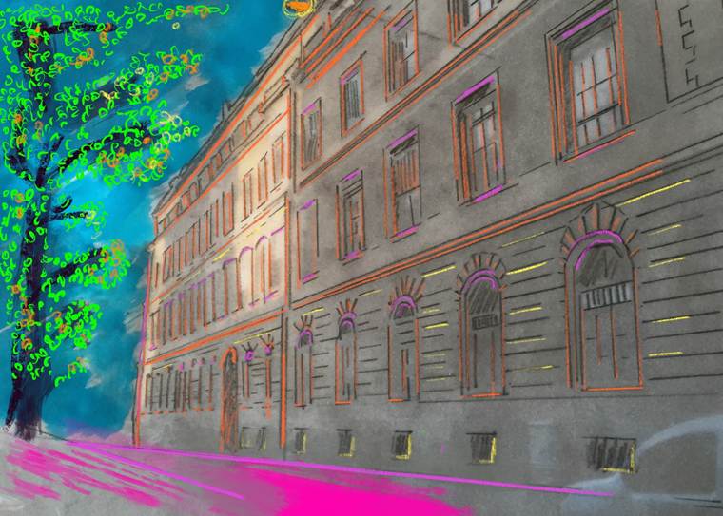
ECG ELLA-MAILLART
SOIRÉE DES PARENTS
7 septembre 2026 classe de la formation préqualifiante

Slide 2
L'ECG Ella-Maillart
Le directeur: M. Dominique-Alain Pellizari,
Le conseil de direction : 5 doyennes, 1 doyen
Caroline SALVI (Doyenne): 022.546.29.08 - caroline.salvi@edu.ge.ch
Le maître de groupe
Christian MORCILLO: 022.546 29.57 – christian.morcillo@edu.ge.ch
Le personnel enseignant
L'équipe médico-psycho-sociale
Le personnel administratif et technique

Slide 3
Le bâtiment
Pas de cafétéria (possibilité de se rendre à la cafétéria de Calvin);
Une salle polyvalente avec des micro-ondes, un évier, des tables et un baby-foot à la disposition des élèves;
Une cour avec un espace délimité pour les fumeurs, un espace pour les deux roues et pour les vélos;

Slide 4
SEFOP
SERVICE DE LA FORMATION PRÉQUALIFIANTE
La filière préqualifiante

Slide 5
Filière Préqualifiante
16 écoles avec des identités et filières différentes
TC et options pas forcément dans la même école
Toutes les écoles fonctionnent avec le même règlement
La ou le maître de classe du TC reste la personne de référence si l'élève voltige entre 2 écoles

Slide 6
Objectifs
1
Construire un projet réaliste et réalisable
2
Se préparer à l'entrée dans le qualifiant
3
Renforcer ses compétences
4
Réussir les tests d'aptitudes

Slide 7
Qui a rejoint la filière Préqualifiante?
Élèves du CO
Élèves de l'ESII

Slide 8
Organisation de la semaine
2 jours en tronc commun (TC)
2 jours en option A, B, C ou D

Slide 9
Affectation des élèves
Tronc commun (TC)
En général proche du domicile
Options
Selon les vœux des élèves et des places disponibles
Il est donc possible que les élèves doivent se rendre dans 2 bâtiments différents pendant la semaine

Slide 10
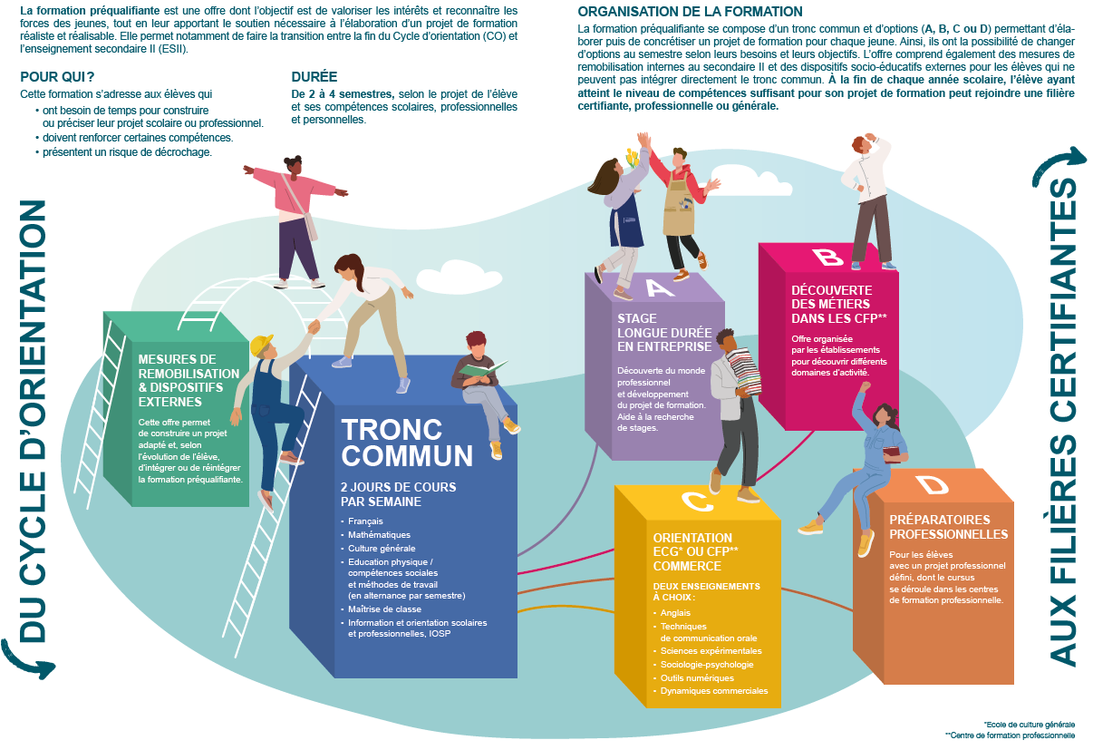

Slide 11
Organisation de la semaine
TRONC COMMUN
OPTIONS
A — Stage longue durée en entreprise
Recherche par l'élève
Deux jours d'école
Culture générale
Français
Mathématiques
Information et orientation scolaires et professionnelles (IOSP)
Éducation physique
Compétences sociales et méthodes de travail
Maîtrise de classe
OU
B — Découverte des métiers
Centres de formation professionnelle
ET
OU
C — Orientation Ecole de culture Générale ou
Orientation CFP commerce
OU
OU
D — Préparatoires professionnelles
Centres de formation professionnelle
REMOBILISATION

Slide 12
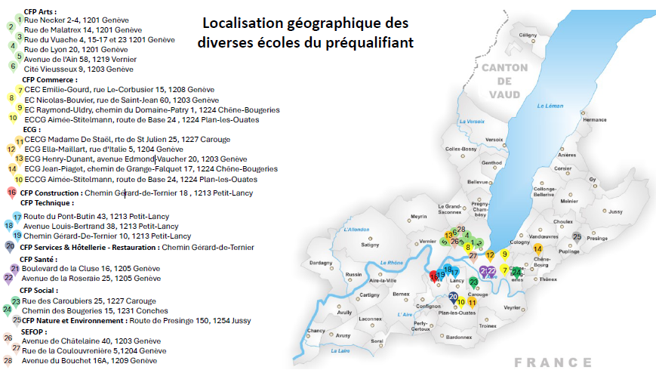
SEFOP · Soirée des parents · 1er septembre 2026
15

Slide 13
Contact école-parents
L'interlocuteur privilégié est le maître de classe
Le relevé Memo permet d'avoir un suivi des élèves. Il sera diffusé régulièrement aux personnes répondantes et responsables des élèves

Slide 14
Rentrée scolaire 2026
Entretiens personnalisés
Soirée des parents
Rencontre élève-maître de classe la 1ère semaine
Permet de faire connaissance, d'expliquer la filière Préqualifiante à l'élève
Permet de rencontrer les maîtres de classe et d'expliquer la filière Préqualifiante

Slide 15
Élèves sans option à la rentrée scolaire
L’ensemble des élèves ont un TC mais pas forcément d'option
Lors de l'entretien individuel, l'élève sélectionne 3 choix préférés
La répartition s'effectue au plus vite selon les choix de l'élève, mais surtout des places disponibles

Slide 16
Les options
Les options sont une coloration de l'année préqualifiante et ne valident pas une orientation future
Les options sont aussi importantes que le tronc commun pour valider l'année préqualifiante
Possibilité de changer d'option au semestre (en fonction des places disponibles)

Slide 17
Après la filière Préqualifiante
Pour toutes les orientations
Être présent en classe
Avoir un bon comportement
Il n'est pas possible de retourner dans une filière scolaire dont on est issu
Rappel

Slide 18
Affectation des élèves
Tronc commun (TC)
En général proche du domicile
Options
Selon les vœux des élèves et des places disponibles
Il est donc possible que les élèves doivent se rendre dans 2 bâtiments différents pendant la semaine

Slide 19
L'année scolaire du préqualifiant
Deux semestres
En mars 2027 : tests d'attentes fondamentales (FR-MA)
Epreuves de fin d'année (FR-MA-ANG)

Slide 20
Règlement du préqualifiant - Absences
Absence excusée (AX)
Toute absence doit être justifiée par une excuse personnelle ou un justificatif officiel qui doit être déposé au secrétariat le jour du retour à l'école.
Un certificat médical pet être exigé dès le premier jour d'absence.
Absence non excusée (A)
Conséquences de l'absentéisme :
Dès 5 périodes, entretien du MG avec l'élève;
Dès 10 périodes, appel aux responsables légaux et retenue
Dès 25 périodes, entretien du MG avec l'élève et les responsables légaux
Dès 50 périodes, entretien avec la doyenne, l'élève et les responsables légaux
Dès 65 périodes, point de situation du MG et de la doyenne + courrier aux responsables légaux

Slide 21
Règlement du préqualifiant
Absence à une épreuve (T)
Lorsque l'élève est absent lors d'une épreuve, l'enseignante ou l'enseignant de la discipline indique T dans MEMO. Si aucune excuse valable, la note attribuée au travail est de 1.0
Absence excusée à une épreuve (TX)
Lorsque le MG valide l'excuse de l'élève lors d'une épreuve, il indique TX dans MEMO. L'enseignante ou l'enseignant de discipline convoque alors l'élève pour refaire le travail.

Slide 22
Règlement du préqualifiant
Les annotations
Arrivée tardive (AT) – Oubli de matériel et/ou de devoir (O) – Remarque (REM)
Sanctions: travail de réflexion, retenue (45min, 90min, 135min), exclusion.
Renvoi (R):
L’élève peut être renvoyé de cours en cas de manquement disciplinaire, d'arrivées tardives trop nombreuses (+ de 5 dans la même discipline) ou lors d'oublis de matériel ou de devoirs non faits répétés dans la même discipline
Un renvoi de cours est suivi d'une retenue.

Slide 23
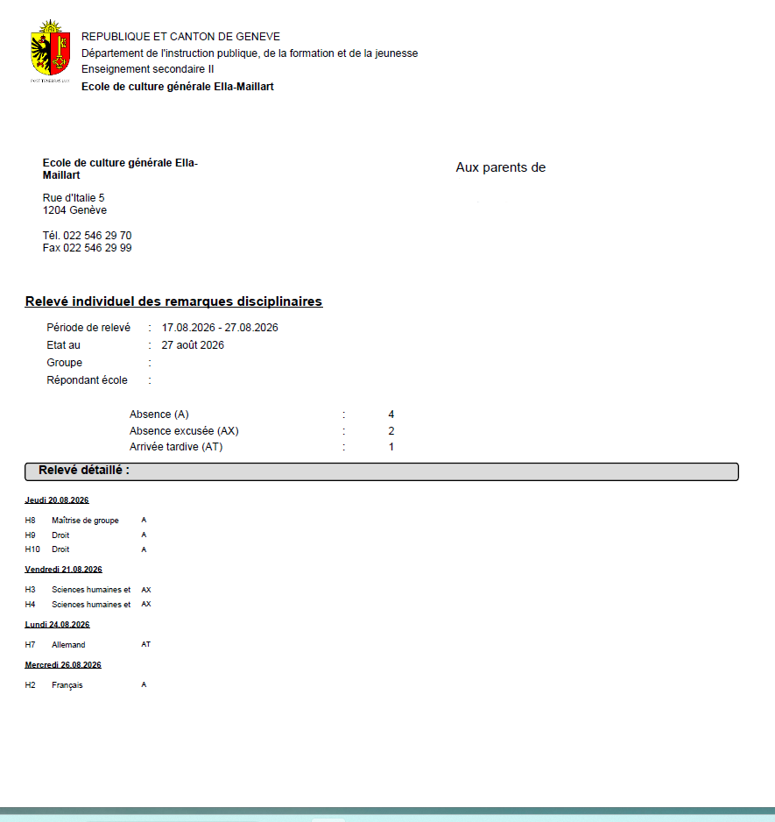
Le relevé Memo (pour tous les degrés)

Slide 24
Le réseau
Lionel Chassagnot (conseiller social)
Caroline Monney (éducatrice)
Claudia Mermillod (psychologue conseillère en orientation)
Sébastien Feliciangeli (conseiller en formation)
Giovanna Grandjean (psychologue)
Aurélie Goin et Imen Yildiz (infirmières)
Les membres du réseau sont présents ce soir dans le hall de l'école.
Ils seront également présents à la prochaine soirée des parents.

Slide 25
Le suivi de votre enfant
Consulter régulièrement le site internet de l'école et prendre connaissance de tous les documents importants.
Lien du site: https://edu.ge.ch/secondaire2/maill/bienvenue-lecg-ella-maillart
Consulter les résultats scolaires dès lors qu'ils vous sont transmis (bulletin du semestre);
Consulter et signer le relevé Mémo qui est remis toutes les deux semaines à l’élève;
Ne pas hésiter à prendre contact avec le MG, la doyenne ou le réseau.

Slide 26
La prochaine soirée des parents
Le jeudi 4 février 2027 : soirée des parents pour les élèves du Préqualifiant et de 1re année.
Rencontre avec le-la MG pour et ensuite avec les enseignant.e.s du groupe sur rdv.

Slide 27




Des questions?

